Slide 1
유니티 설치 및 깃허브에서 레포지터리 클론해서
프로젝트 공유하는 방법

Slide 2
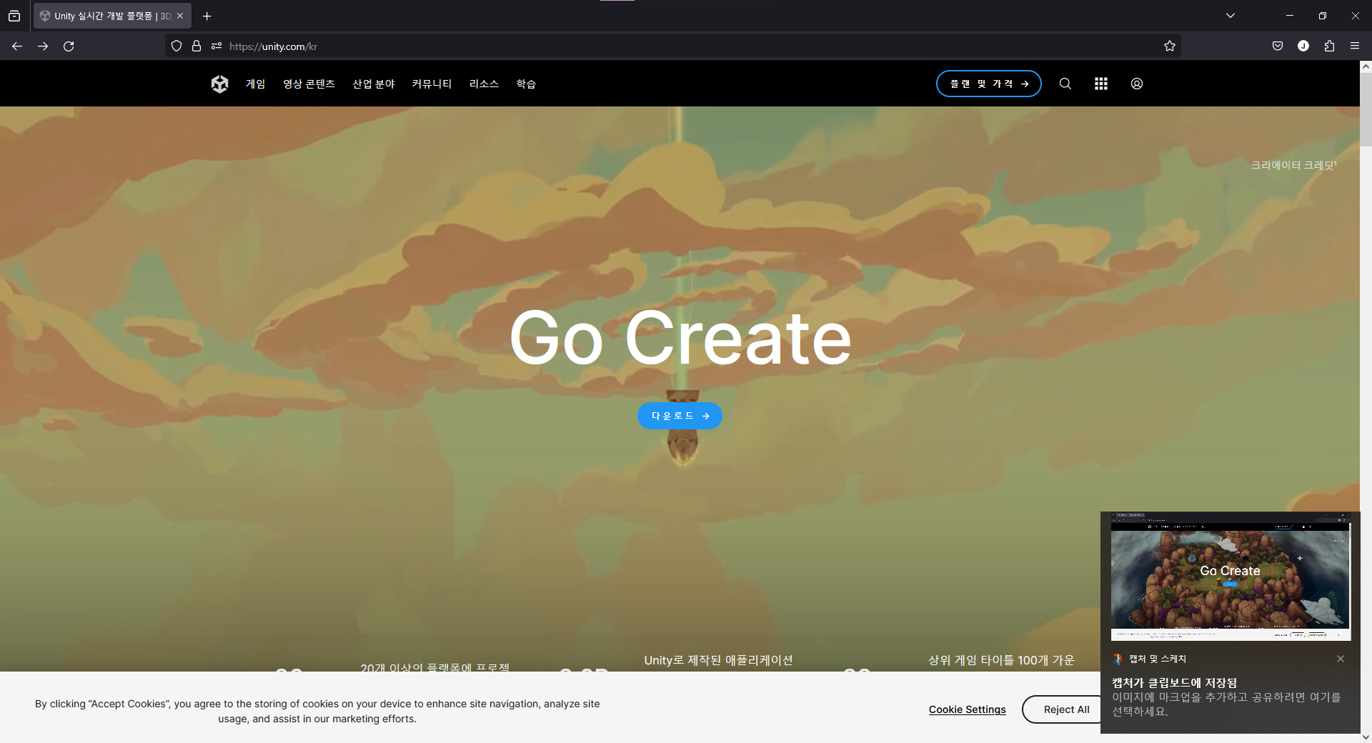
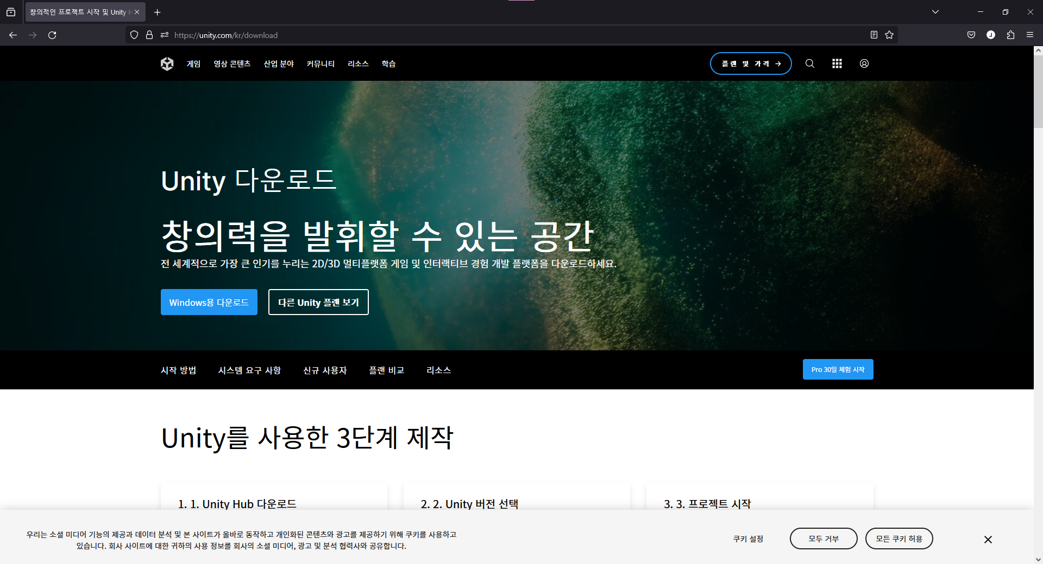
유니티 공식 홈페이지(https://unity.com/kr)에서 유니티 허브 다운로드
설치하다가 문제 생기거나, 설정 관련해서 궁금한 사항 있으시면
저한테 DM이나 디스코드 통화 걸어주세요

Slide 3
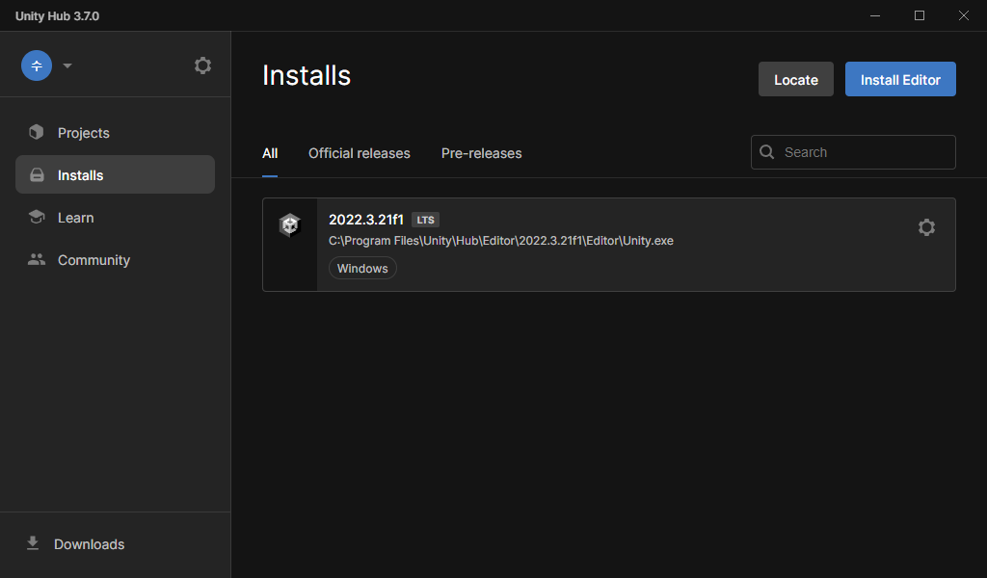
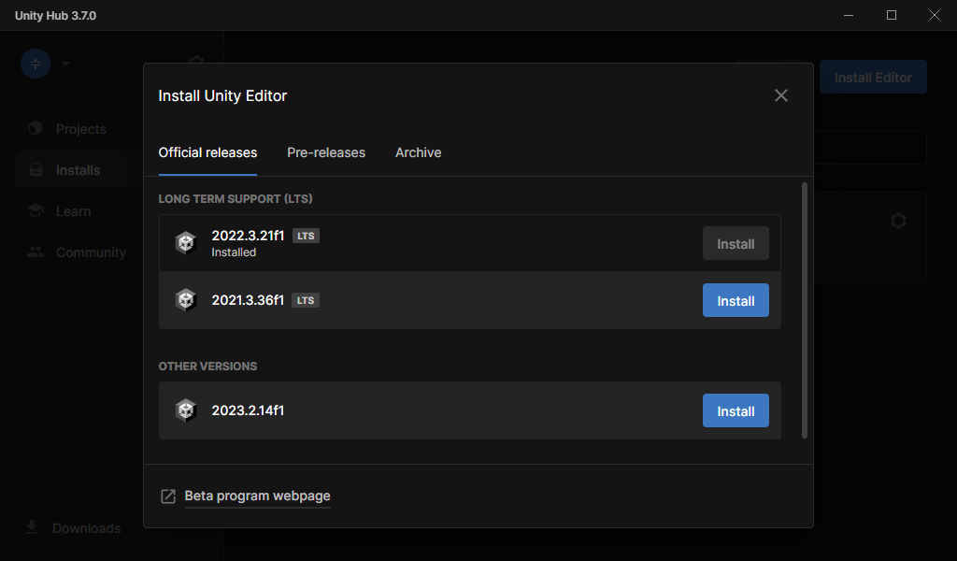
코옵 개발이기 때문에 버전이 다르면 문제가 발생할 수 있습니다. 저랑 준씨는
2022.3.21f1 버전으로 진행중이기 때문에 해당 버전을 다운로드 하시면 됩니다.
Recommanded 라고 추천버전으로 떠있을거에요.

Slide 4
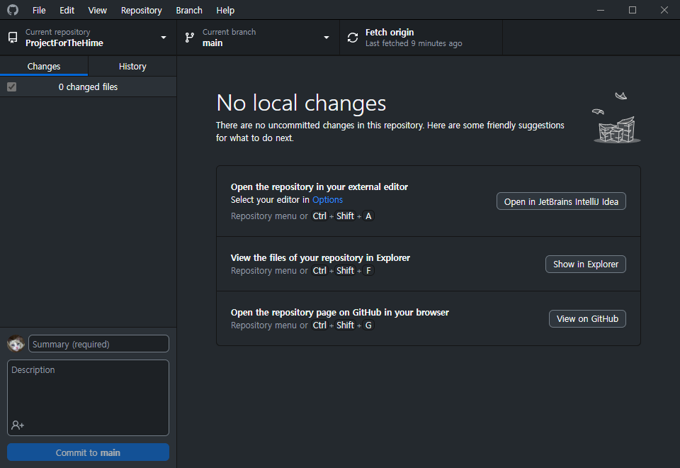
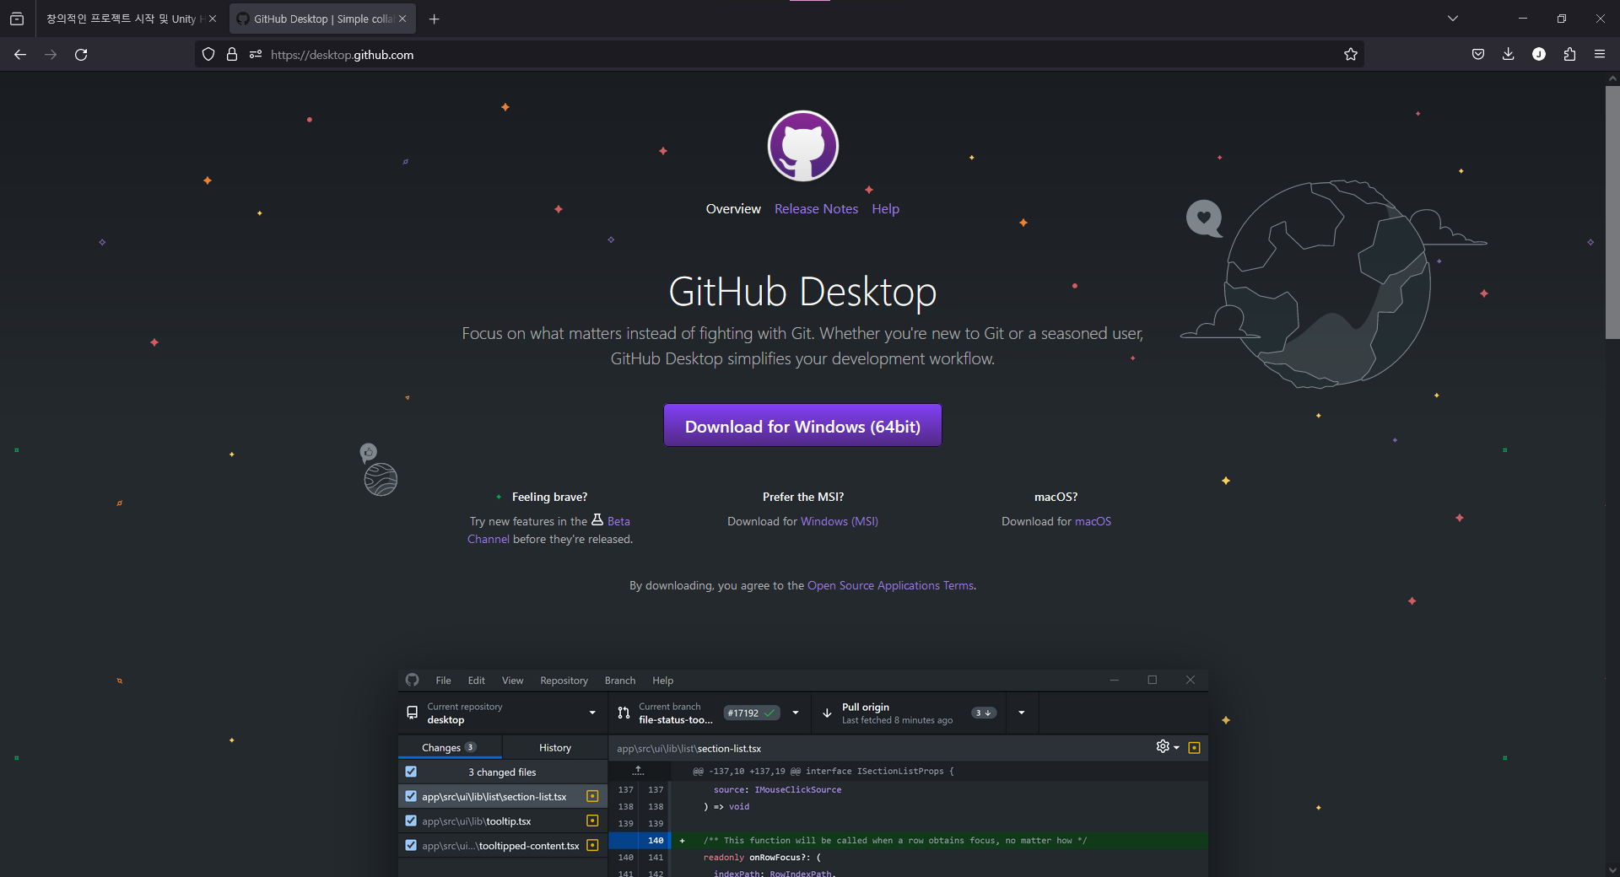
저는 깃헙쓸때 GitHub for Desktop(https://desktop.github.com/) 사용하고 있습니다. 자잘한 설정이나
그런거 편하게 할 수 있더라고요. 다른 방식으로 하시고 싶으시면 그렇게 하셔도 상관
없습니다. 다운로드 받고 깃허브 계정 로그인 하면 오른쪽 창이 뜰거에요.

Slide 5
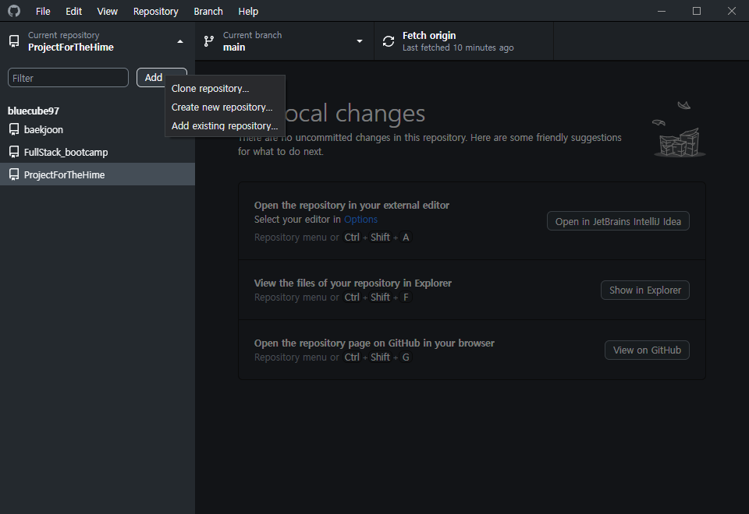
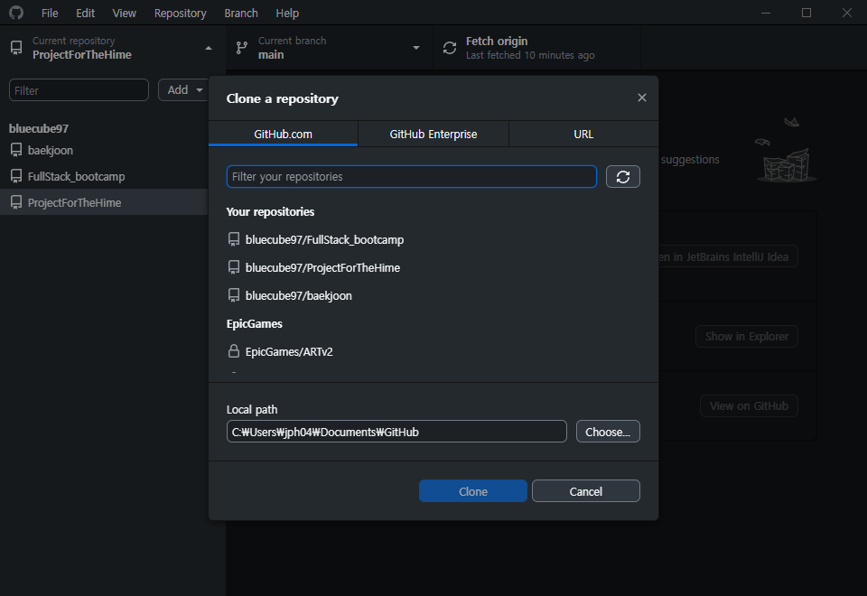
좌상단에 Current repository 클릭하면 왼쪽 창처럼 로컬에 있는 레포지터리 목록이 뜨고, Add를 눌러서 Clone repositor를 선택하시면 오른쪽 화면이 뜹니다.
깃허브에서 URL 받아와서 하셔도 되고, GitHub.com 에서 깃허브 계정에서 바로 클론도 가능합니다. 아마 어제 공유해드린ProjectForHime 레포지터리 있을거에요.
그거 클론 하시고 저장 할 위치 선택하셔서 클론 하시면 좌측 탭에 레포지터리 추가 될겁니다. (제가 이부분은 해보질 않아서 잘 안되시면 준씨한테 DM 주시면 알려주실거에요)
경로 설정 하실 때 경로에 한글 있으면 문제 생길 수 있으니 조심해주세요.
클론 끝나면 상단에 Fetch origin 한번 눌러서 변경사항 새로고침 하시고 왼쪽 창처럼 나오면 프로젝트 클론 끝입니다.

Slide 6
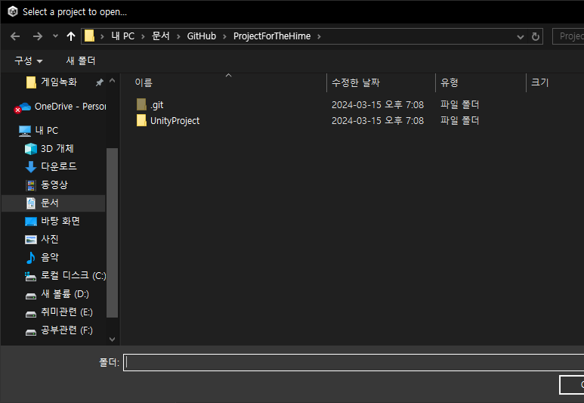
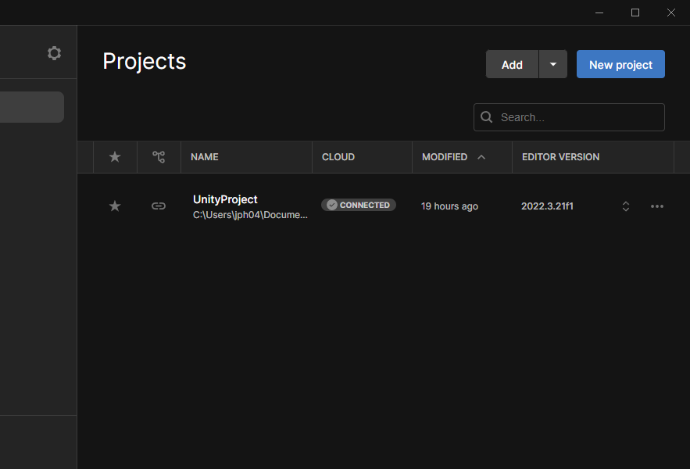
유니티 허브로 돌아와서 Add 눌러서 방금 설정 한 경로에 있는 UnityProject 폴더 선택하시고 Open 누르면 프로젝트 추가됩니다.

Slide 7
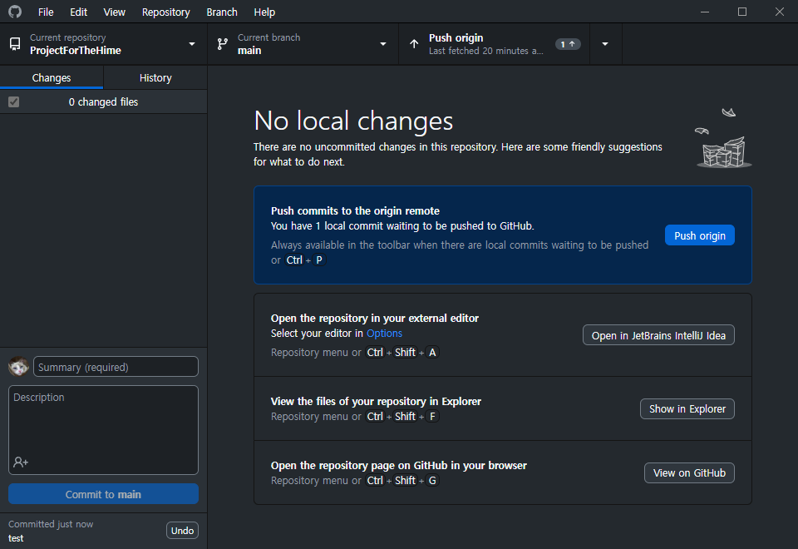
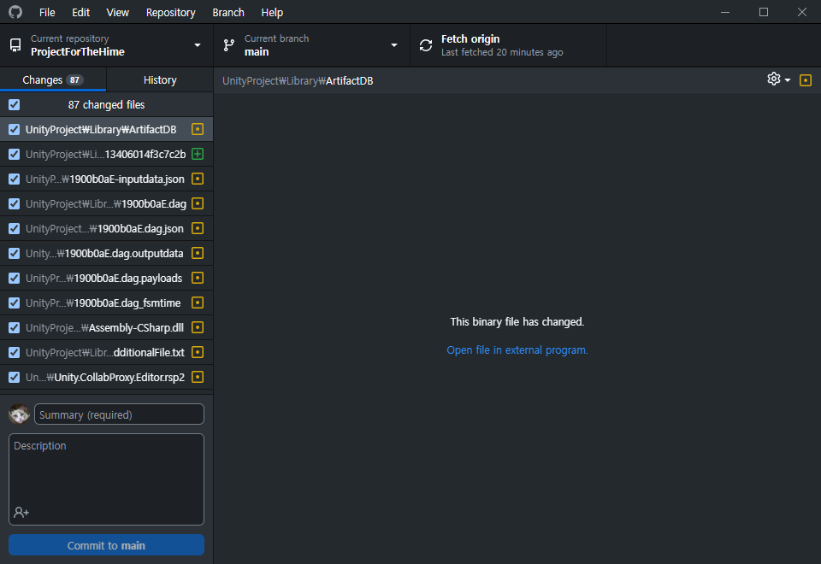
유니티 프로젝트 종료 후 깃허브 프로그램 보시면 위 화면처럼 나올거에요.
Summary에 작업 뭐 했는지 적으시고, Description에 자세히 적어주시면 됩니다.
다 적으셨으면 밑에 Commit to main 누르시면 커밋 됩니다.
커밋 끝나시면 위에 Push origin 눌러서 깃허브에 푸시하시면 깃허브에 변경사항 연동됩니다.

Slide 8
궁금하신거나 하시다가 문제 생기시면 저한테 DM이나 디코 통화 주세요!!

